Slide 1

数据挖掘与知识发现 （基于认知的复杂数据对象的知识发现技术）
（Cognition Based Knowledge Discovery in Database KDD of Complex Data Object）
2 知识发现
基本概念
——张德政

Slide 2
2 知识发现的基本概念
2.1 数据、信息、知识
2.2 DM(KDD)定义
2.3 DM(KDD)对象
2.4 DM(KDD)功能
2.5 DM(KDD)技术方法

Slide 3
数据、信息、知识
对象（objects）：客观对象、概念对象
事实(facts)：客观对象的属性与行为描述
数据(data)：对象行为属性，编码化和序列化
信息(information)：特征空间描述
知识(knowledge)：规律和规则
知识是作为我们的“认知模型”被理解、发现或学习的一种综合信息，包括事实及其关系。

Slide 4
大数据特点
数据共性特征
数据结构复杂
复杂语义关系
复杂系统
信息、知识含量丰富
专业领域：巨大价值，社会价值，商业价值
技术特征
能够进行深层分析算法
解决特定实际问题算法
高效算法降低算法时空复杂度
自动化，智能性高，自适应能力强

Slide 5
2 知识发现的基本概念
2.1 数据、信息、知识
2.2 DM(KDD)定义
2.3 DM(KDD)对象
2.4 DM(KDD)功能
2.5 DM(KDD)技术方法

Slide 6
知识定义
知识是一个内涵十分丰实外延相当广泛的概念
古往今来许多思想家、哲学家、科学家都从不同的角度在知识的界说方面进行过探讨
知识是客观世界的描述，属性与行为
知识是基于认知，认知经验，过程与场景

Slide 7
培根的知识定义
——培根从经验论和认识论的角度给出知识定义 “知识的主要形式不是别的只是真理的表象……存在的真实同知识的真实是一致的”。因此，“知识是存在的影像”。它从知识的起源探索知识，认为知识是人脑深入到自然界里面，在事物本身上来研究事物的性质“而获得的东西。”^{[1]}
[1] 蔡亮，知识决定论，北京日报出版社，1988年P12－13

Slide 8
思维科学将知识定义
——思维科学将知识定义为：
“人类认知的成果来自于实践活动。处理人际社交关系活动和科学试验等实践活动。从实践中得到的感性认识经过去粗取精，去伪存真，由此及彼，由表及里的加工制作上升为抽象的理论认知，成为以概念为元素的系统的科学理论，这是知识的比较完备的形态。”^{[1]}
[1] 田运，思维辞典，浙江教育出版社，1996年P338。

Slide 9
认知科学将知识定义
——认知科学知识定义：
“静态性的内容结构”^{[1]}，“形象化心理表征，表征方式包括如规则、概念、表象和类比等”^{[2]}。
[1] 陈英禾，认知发展心理学，浙江人民出版社，1996，P2。
[2] [加]P．萨加德，认知科学导论，中国科技大学出版社，1999，P2。

Slide 10
知识工程的知识定义
——知识工程的角度将知识看作：
“某种服务目的而抽象化和一般化的信息，是一组事实或概念的条理化阐述及形式化的定义。知识可划分为：事实、规律、方法、理论和知识空间、通用知识和领域专门知识等。以上各类知识由上下文的解释来获得”^{[1]}。
[1] 何新贵等，知识处理与专家系统，国防工业出版社，1990，P24“27。

Slide 11
知识定义具有以下共同的特点
——知识是客观实在在头脑中的反映，是客观事物和客观规律的抽象和概括，是人类对于客观实在的认识：存在性与经验性
——知识具有不同的抽象层次，即宏观层次和微观层次：结构性与抽象性
在宏观上，知识具有塔形、网状等结构，不同的结构类型都从不同侧面反映知识的关系及其在维度和时间上的发展变化。
微观层次的知识是针对具体的问题；知识的界定有确切的定义和适用范围，因而具有较强的针对性。
——知识以一定的表征方式来表达：可表征性
通过各种表征方式在不同认知阶段上的组合和运用，表示人类知识结构的非线性特征，客观世界的非线性和多变性。

Slide 12
人工智能知识表示形式
产生式规则
A B
框架知识
流程知识
语义网络
模式知识
临床表现 |  |  | 理论依据 | 初步印象
发病位置 |  | 表
发病器官 |  | 肺
问诊 | 全身 | 恶寒重 | 中医理论 | 表证
 |  | 发热轻 | 中医理论 | 卫气郁滞
 | 局部 | 头痛 | 经典《伤寒论》 | 气机不利
闻诊 | 呼吸 | 咳声宏亮 | 中医理论 | 实证
 |  | 喘息 | 中医理论 | 寒证
望诊 | 痰 | 黄白 | 中医理论 | 肺气不宣
 | 舌象 | 舌苔薄白 | 中医理论 | 邪未深入
切诊 | 脉象 | 脉浮紧 | 经典《伤寒论》 | 表寒证
 | 皮肤 | 无汗 | 经典《伤寒论》
分析 |  | 寒邪束表，卫气郁滞，故发热恶寒、无汗、头痛。
辨证 |  | 伤寒表实证
方药 |  | 麻黄，桂枝，杏仁，甘草

Slide 13
人工智能知识表示形式
产生式规则
A B
框架知识
流程知识
模型知识
模式知识

Slide 14
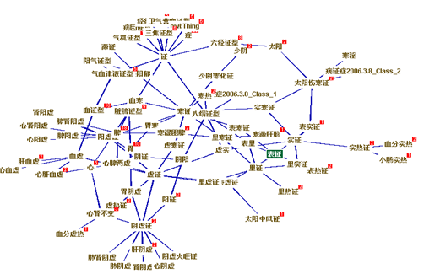
人工智能知识表示形式
语义网络
认知结构
语义关系
特征集合

Slide 15
知识表示——模式
——模式表示： 模式作为术语已经广泛应用于思维科学、认知心
理学、心理学、人工智能以及模式识别等学科领域。
模式一词的定义和解释都有其自身的学科特征，并表达
着各不相同的概念，描述模式的词汇也各不相同：
如模式（Pattern）、模板(Template)、模型（Model）
及特征集（Features）等。模式的运用也各不相同。
认知模型表征、量化表征
其它知识表示方式，在知识发现中也常用，不同表示形式之间可以相互转换。

Slide 16
知识发现定义
在1995年第一届 DM(KDD)大会上给出了 DM(KDD)
的定义：“非平凡地抽取数据中隐含的、先前未
知的、潜在有用的知识”^{[1][2][3]}。
[1] G. Piatetsky-Shapiro and W. J. Frawley. Knowledge Discovery in Databases. AAAI/MIT Press, 1991
[2] U. M. Fayyad, G. Piatetsky-Shapiro, P. Smyth, and R. Uthurusamy. Advances in Knowledge Discovery and Data Mining. AAAI/MIT Press, 1996.
[3] G. Piatetsky-Shapiro, U. Fayyad, and P. Smith. From data mining to knowledge discovery: An overview. In U.M. Fayyad, et al. (eds.), Advances in Knowledge Discovery and Data Mining, 1-35. AAAI/MIT Press, 1996

Slide 17
知识发现定义
The non-trivial process of identifying valid,
novel,potentially useful, and ultimately understandable
patterns in data - Fayyad, Platetsky-Shapiro, Smyth (1996)
多个过程
non-trivial process
valid
经过验证的模式模型
novel
先前未知
useful
有用
understandable
人与机器可以理解

Slide 18
知识发现定义解释
过程--通常指多阶段的一个过程，涉及数据准备、模式搜索、知识评价，以及反复的修改求精。该过程要求是非平凡的，即要有一定程度的智能性、自动性。
有效性指发现的模式对于新的数据仍保持有一定的可信度。
新颖性要求发现的模式应该是新的。
潜在有用性是指发现的知识将来有实际效用，如用于决策支持系统里可提高经济效益。
最终可理解性要求发现的模式能被用户理解，目前它主要是体现在简洁性上。
有效性、新颖性、潜在有用性和最终可理解性综合在一起可称之为兴趣性，其测量指标为感兴趣度。

Slide 19
知识发现定义
数据挖掘（Data Mining）
知识抽取（Knowledge Extraction）
数据模式处理（Data Pattern Processing）
数据考古（Data Archaeology）
信息收获（Information Harvesting）
筛选（Sift ware）
数据疏浚（Data Dredging）等^{[4][5][6]}。
[4] G. Piatetsky-Shapiro, Guest editor’s introduction: Knowledge discovery in databases-from Research to application, Journal of Intelligent Information Systems, 4, 5~6, 1995
[5]Alex Berson, Stephen J. Smith, Data Warehousing, Data Mining, &OLAP, McGraw Hill Inc, 1999
[6] Harjingder S. Gill & Praksh C. Rao, The offical client/server computing to data warehousing, Que Corporation, 1996

Slide 20
知识发现定义
无论何种定义方式，其思想和采用技术基本一致
KDD在学术界应用较多，工程应用领域多称之为数据挖掘DM，通常可不加区分地加以应用
数据挖掘是知识发现的一个处理阶段，是知识发现处理过程中的一个关键步骤。

Slide 21
知识发现模型
应用系统
知
识
假
设
规
则
格
式
化
数
据
经
过
预
处
理
的
数
据
聚
焦
的
数
据
子
集
现
实
数
据
库
问题分析
选
择
预
处
理
变
换
数
据
挖
掘
评
价
检
验
应用

Slide 22
知识发现过程中的阶段
熟悉应用背景 ——获取与应用相关的重要知识以及目标
生成目标数据集 —— 数据选择
数据清洗和预处理 —— 约占用60%的工作量
数据缩减和变换 —— 查找有用的特征，维度/变量减少，不变表示
选择数据挖掘功能 —— 归纳，分类，回归，关联，聚类
选择挖掘算法
数据挖掘 —— 搜索感兴趣的模式
模式评估和知识呈现 —— 可视化，转换，删除冗余模式
发掘知识的应用

Slide 23
知识发现过程模型
解释和评价
数据挖掘
知识
选择和预处理
p(x)=0.02
数据合并
模式和模型
数据仓库
准备数据
合并数据
数据源

Slide 24
知识发现模型
5
在一些可接受的计算效率限制下，由在数据中产生有用模式或模型的方法组成的DM（KDD）过程中的步骤
将结果实际使用
4
解释和评估发现的知识
3
数据挖掘
提取模式/模型
2
收集和预处理数据
1
了解域
和定义问题
DM（KDD）是互动和迭代的

Slide 25
DM(KDD)过程详细描述
按函数组织的数据
创建/选择
目标数据库
数据仓库
1
选择采样技术
和样本数据
提供缺失值
消除噪声数据
2
归一化值
转换值
创建派生属性
查找重要
属性和值范围
3
4
选择DM任务(s)
选择 DM
方法(s)
提取知识
测试知识
细化知识
查询和报告生成
聚合和序列高级方法
转换成不同
的表示
5

Slide 26
数据挖掘系统结构
图形用户界面
模式评估
数据挖掘引擎
知识库
数据库或数据仓库服务器
数据清洗和数据集成
过滤
数据库
数据仓库

Slide 27
DM(KDD)应用结构
常见应用结构模型
增加支持业务决策的潜力
做出决定
终端用户
End User
数据呈现
业务分析师
Business Analyst
可视化技术
数据挖掘
数据分析师
Data Analyst
信息发现
数据探索
统计分析，查询和报告
数据仓库/数据集市
联机分析处理(OLAP), 判别分析(MDA)
DBA
数据源
文章, 文件, 信息提供商, 数据库系统， OLTP

Slide 28
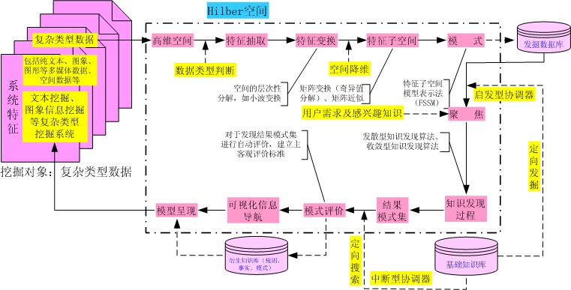
复杂数据对象挖掘系统结构模型

Slide 29
2 知识发现的基本概念
2.1 数据、信息、知识
2.2 DM(KDD)定义
2.3 DM(KDD)对象
2.4 DM(KDD)功能
2.5 DM(KDD)技术方法

Slide 30
数据挖掘的数据对象
数据挖掘和知识发现的应用对象从结构化数据发
展到半结构化及非结构化的复杂类型数据：
关系数据库
面向对象数据库
空间数据库
多媒体数据库（图形图像数据及音频和视频）
文本数据
Web页面结构
领域数据挖掘

Slide 31
数据挖掘的目的对象
描述
分类规则、聚类规则^{[5]}
关联规则^{[3][4]}
预测型^{[1]}
探索发现型^{[2]}
验证
相似模式
时序模式^{[6]}
混沌模式、回归模式、趋势分析
偏差分析等^{[7]}
[1] F. Korn, A. Labrinidis, Y. Kotidis, and C. Faloutsos. Ratio rules: A new paradigm for fast, quantifiable data mining. VLDB'98, 582-593, New York, NY
[2] J. Han, Y. Cai, and N. Cercone. Data-driven discovery of quantitative rules in relational databases. IEEE Trans. Knowledge and Data Engineering, 5:29-40, 1993
[3] R. Agarwal, C. Aggarwal, and V. V. V. Prasad. A tree projection algorithm for generation of frequent itemsets. In Journal of Parallel and Distributed Computing (Special Issue on High Performance Data Mining), 2000
[4] R. Agrawal, T. Imielinski, and A. Swami. Mining association rules between sets of items in large databases. SIGMOD'93, 207-216, Washington, D.C
[5] B. Lent, A. Swami, and J. Widom. Clustering association rules. ICDE'97, 220-231, Birmingham, England
[6] J. Han, J. Pei, and Y. Yin. Mining frequent patterns without candidate generation. SIGMOD'00, 1-12, Dallas, TX, May 2000
[7] A. Silberschatz and A. Tuzhilin. What makes patterns interesting in knowledge discovery systems. IEEE Trans. on Knowledge and Data Engineering, 8:970-974, Dec. 1996

Slide 32
2 知识发现的基本概念
2.1 数据、信息、知识
2.2 DM(KDD)定义
2.3 DM(KDD)对象
2.4 DM(KDD)功能
2.5 DM(KDD)技术方法

Slide 33
数据挖掘的功能
数据描述
概括，总结和对比数据特性
关联关系探索 (correlation and causality)
多维与单维关联
age(X, “20..29”) ^ income(X, “20..29K”) à buys(X, “PC”) [support = 2%, confidence = 60%]
contains(T, “computer”) à contains(x, “software”) [1%, 75%]

Slide 34
数据挖掘的功能
分类
寻找描述和区分类或概念以供未来预测的模型（函数）
方法：决策树，分类规则，神经网络
预测：预测一些未知或缺失的数值
聚类
类标签未知：将数据组合成新类，例如，查找分布模式的 cluster houses
基于原则的聚类：最大化类内相似性

Slide 35
数据挖掘的功能
特例或异常发现
例外：存在数据对象不遵循常规的数据行为的情况
它可以被认为是噪声或异常,但在欺诈检测、罕见的事件分析等方面非常有用
趋势预测
趋势和偏差：回归分析（Trend and deviation:regression analysis）
序列模式挖掘,周期性分析(Sequential pattern mining, periodicity analysis)
评价分析
特征选择
评级模型，规律挖掘或学习

Slide 36
2 知识发现的基本概念
2.1 数据、信息、知识
2.2 DM(KDD)定义
2.3 DM(KDD)对象
2.4 DM(KDD)功能
2.5 DM(KDD)技术方法

Slide 37
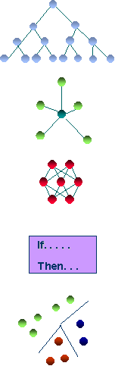
数据挖掘算法
——常用数据挖掘算法:
特征描述（Characterization）
统计描述（Summarization）
聚类分析（Clustering）
分类分析（Classification）
关联分析（Association）
趋势分析（Trend）
偏差分析（Deviation）
模式生成（Pattern）

Slide 38
数据挖掘算法
——其它挖掘算法:
决策树法
概念树法
神经网络法^{[1][2][3]}
粗集（Rough Set）方法
遗传算法
统计分析方法（Bayes分析、主成分分析法）^{[4][5]}
7. 可视化技术
8. 机器学习法
9. 证据理论
10. Agent方法
11. 集成方法^{[6]}等
[1] Fu, L.M(1998b). A neural-network model for learning domain rules based on its activation function characteristics. IEEE Trans. Neural Networks.9(5),787-795
[2] Jagielska, I.(1998). Linguistic rule extraction from neural networks for descriptive data mining. Knowledge-Based Intelligent Electronic Systems, Proceedings KES'98. 2,89-92.
[3] Giles, C/L., Sun, R. And Zurada, J.M.(1998). Neural networks and hybrid intelligent models: foundations, theory and applications. IEEE Trans. Neural Networks.9(5),721-723
[4] Glymour C, et al. Statistical themes and lessons for data mining. Data Mining & Knowledge Discovery, 1, 11 – 28(1997)
[5] Mani S, Pazzani M. Guideline generation from data by induction of decision tables using a Bayesian network framework. JAMIA supplement p518-522, 1998
[6] Hannu Toivonen. Sampling large databases for association rules. In: Proceedings of the 22th International Conference on Very Large Databases (VLDB’96). Bombay, India. Morgan Kaufmann, September 1996. 134~145

Slide 39
数据挖掘算法
数据科学家最常使用的十大算法：
▲Regression 回归算法
▲Clustering 聚类算法
▲ Decision Trees/Rules 决策树
▲Visualization 可视化
▲k-Nearest Neighbor 邻近算法
▲PCA (Principal Component Analysis) 主成分分析算法
▲Statistics 统计算法
▲Random Forests 随机森林算法
▲Time series/Sequence 时间序列
▲Text Mining 文本挖掘

Slide 40
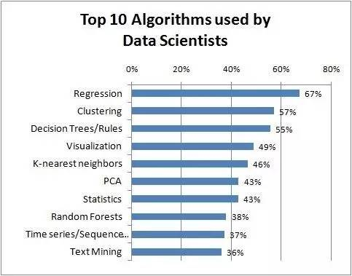
数据挖掘算法

Slide 41
数据挖掘算法
Boosting， 2011 年23.5% 至 2016 年 32.8％，增长 40％
文本挖掘，2011 年27.7% 至 2016 年35.9％，增长 30％
可视化，2011 年38.3% 至 2016 年48.7％，增长 27％
时间序列，2011 年 29.6% 至 2016 年 37.0%，增长 25％
异常/偏差检测，2011 年16.4% 至 2016 年19.5％，增长 19％
集成方法，2011 年 28.3％至 2016 年33.6％，增长 19％
支持向量机，2011 年28.6% 至 2016 年33.6％，增长 18％
回归算法，2011 年57.9% 至 2016 年67.1％，增长 16％

Slide 42
数据挖掘算法
2016年最流行的新算法是：
K-近邻，46％
主成分分析，43％
随机森林算法，38％
优化，24％
神经网络 - 深度学习，19％
奇异值分解，16％
下降最多的是：
关联规则，2011 年的 28.6% 至 2016 年的 15.3％，同比下降 47％
增量模型，2011 年的 4.8% 至 2016 年的 3.1％，同比下降 36％
因素分析，2011 年的 18.6% 至 2016 年的 14.2％，同比下降 24％
生存分析，2011 年的 9.3% 至 2016 年的 7.9％，同比下降 15％

Slide 43
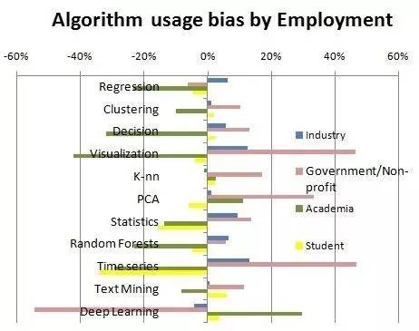
数据挖掘算法
工业界数据科学家更倾向于使用回归算法、可视化、统计算法、随机森林算法以及时间序列
政府更倾向于使用可视化、主成分分析算以及时间序列
学术界研究人员更倾向于使用主成分分析算法和深度学习
学生一般使用的算法较少，但是它们会做更多的文本挖掘以及深度学习

Slide 44
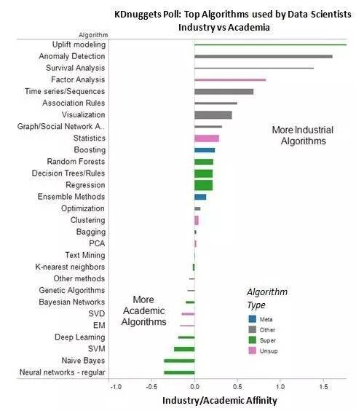
数据挖掘算法
“产业”的算法是：
增量模型Uplift modeling，2.01
异常检测Anomaly Detection，1.61
生存分析Survival Analysis，1.39
因子分析Factor Analysis，0.83
时间序列Time series/Sequences，0.69
关联规则Association Rules，0.5
增量模型Uplift modeling又一次成了最“产业”的算法，但是令人惊讶的是其使用率确很低—只有3.1%。
“学术”的算法是：
神经网络Neural networks - regular, -0.35
朴素贝叶斯Naive Bayes, -0.35
支持向量机SVM, -0.24
深度学习Deep Learning, -0.19
EM, -0.17

Slide 45
知识发现框架
多种应用
应用系统
框架+技术
很多方法
知
识
映射与变换
假
设
规
则
粗集
遗传算法
分布异构数据库、数据转换
格
式
化
数
据
数据库技术，数据结构
经
过
预
处
理
的
数
据
聚
焦
的
数
据
子
集
现
实
数
据
问题分析
选
择
预
处
理
变
换
数
据
挖
掘
评
价
检
验
应用
知识发现过程描述

Slide 46
知识的评价
兴趣度的测度问题: 如果它是容易被人理解的,对新的或测试数据有一定程度的确定性，潜在地有用，新颖，或验证一些用户试图确认的假设，那么这种模式是有趣的
客观与主观测度:
客观: 基于统计和结构模式，例如：支持度、置信度等。
主观: 基于用户对数据的主观认识，例如：不可预期性,新颖,可控诉的情形等

